Slide 2
Приложение «Учимся считать»
Выполнил: Манатин Павел, студент группы КЭ-401
Кафедра системного программирования
ВШЭКН ЮУрГУ

Slide 3
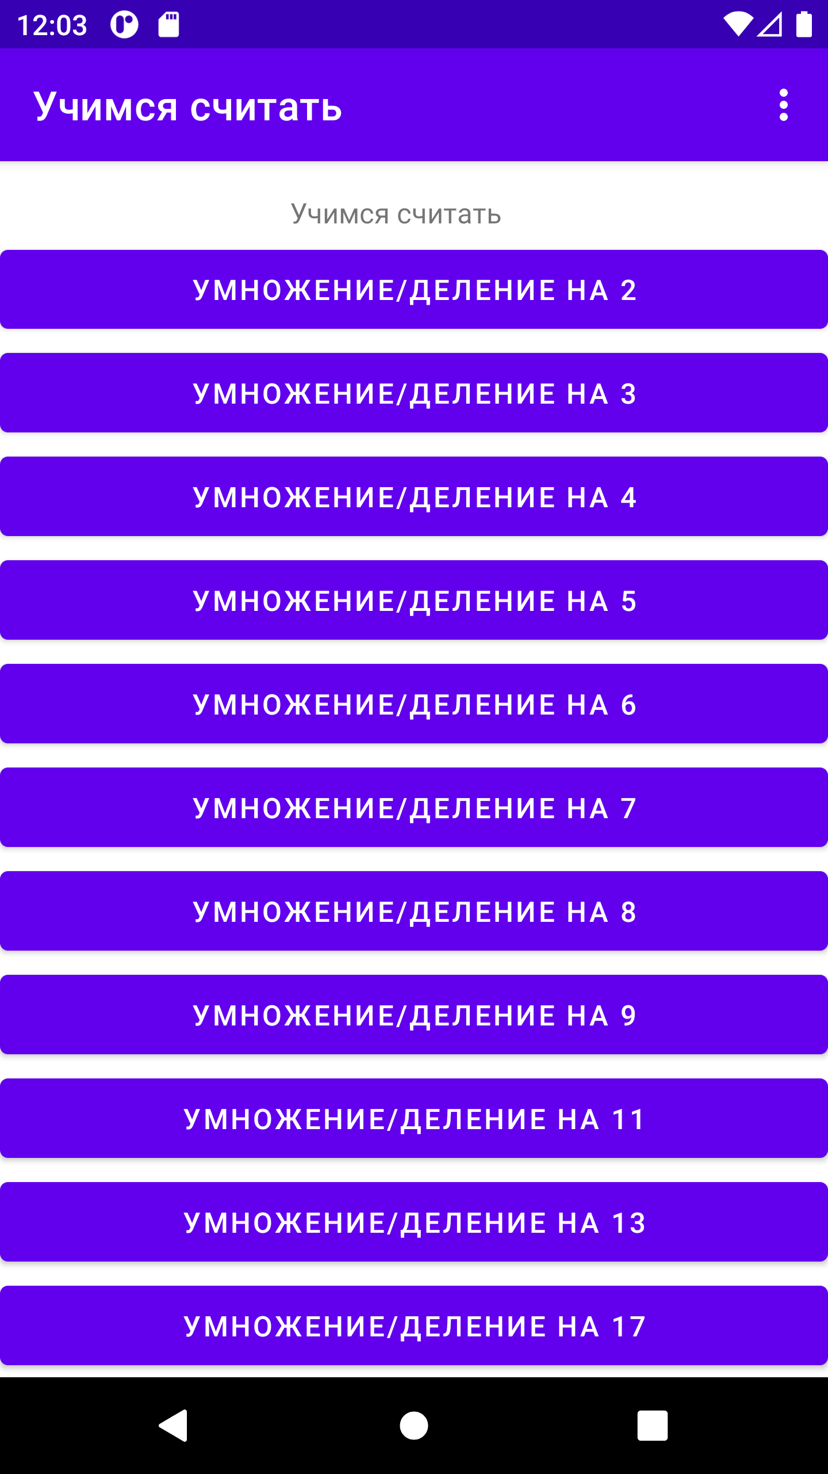
Главная страница

Slide 4
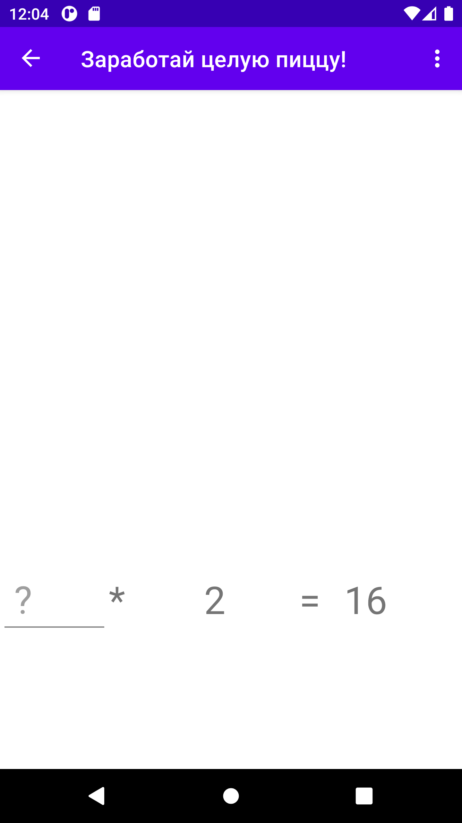
Переход к игре

Slide 5
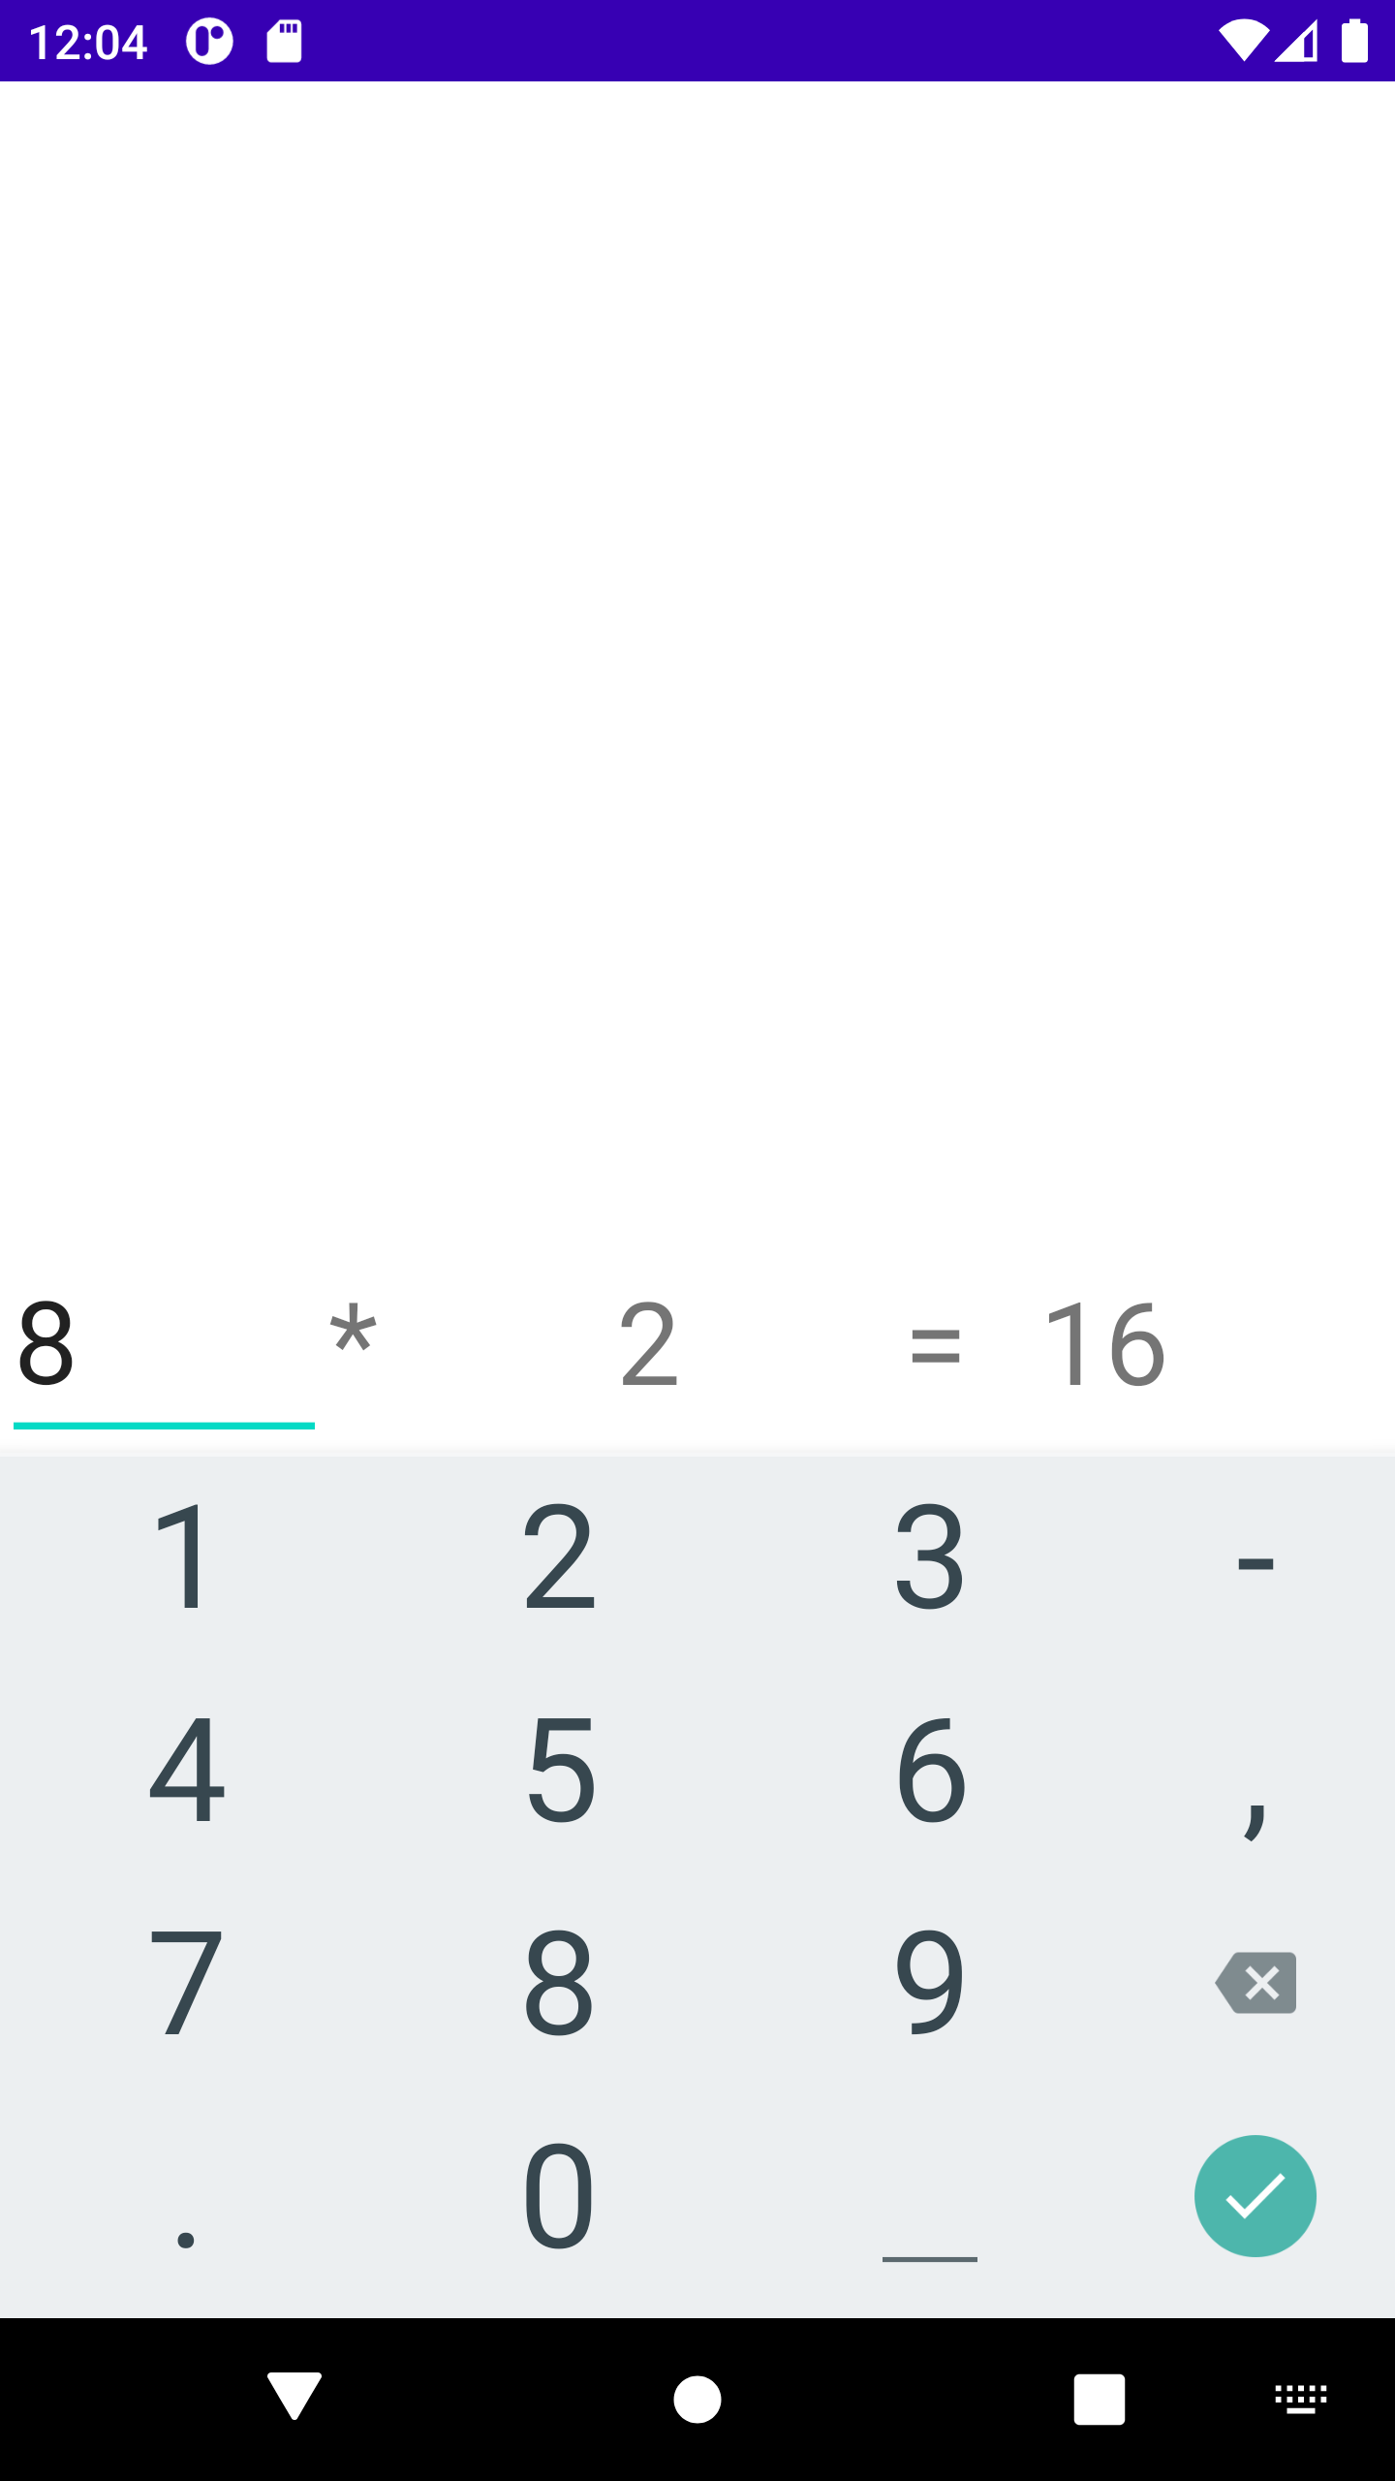
Ввод ответа

Slide 6
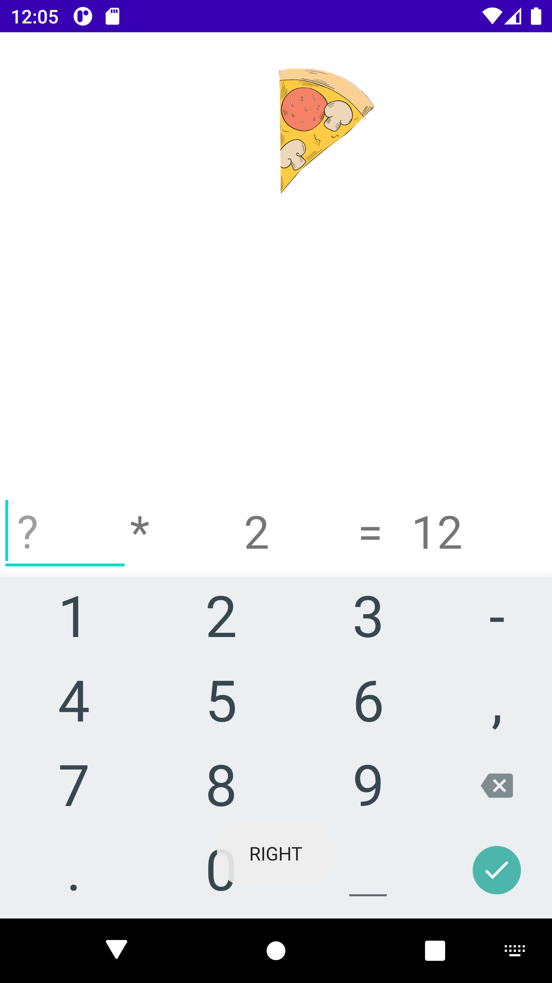
Результат ввода правильного ответа

Slide 7
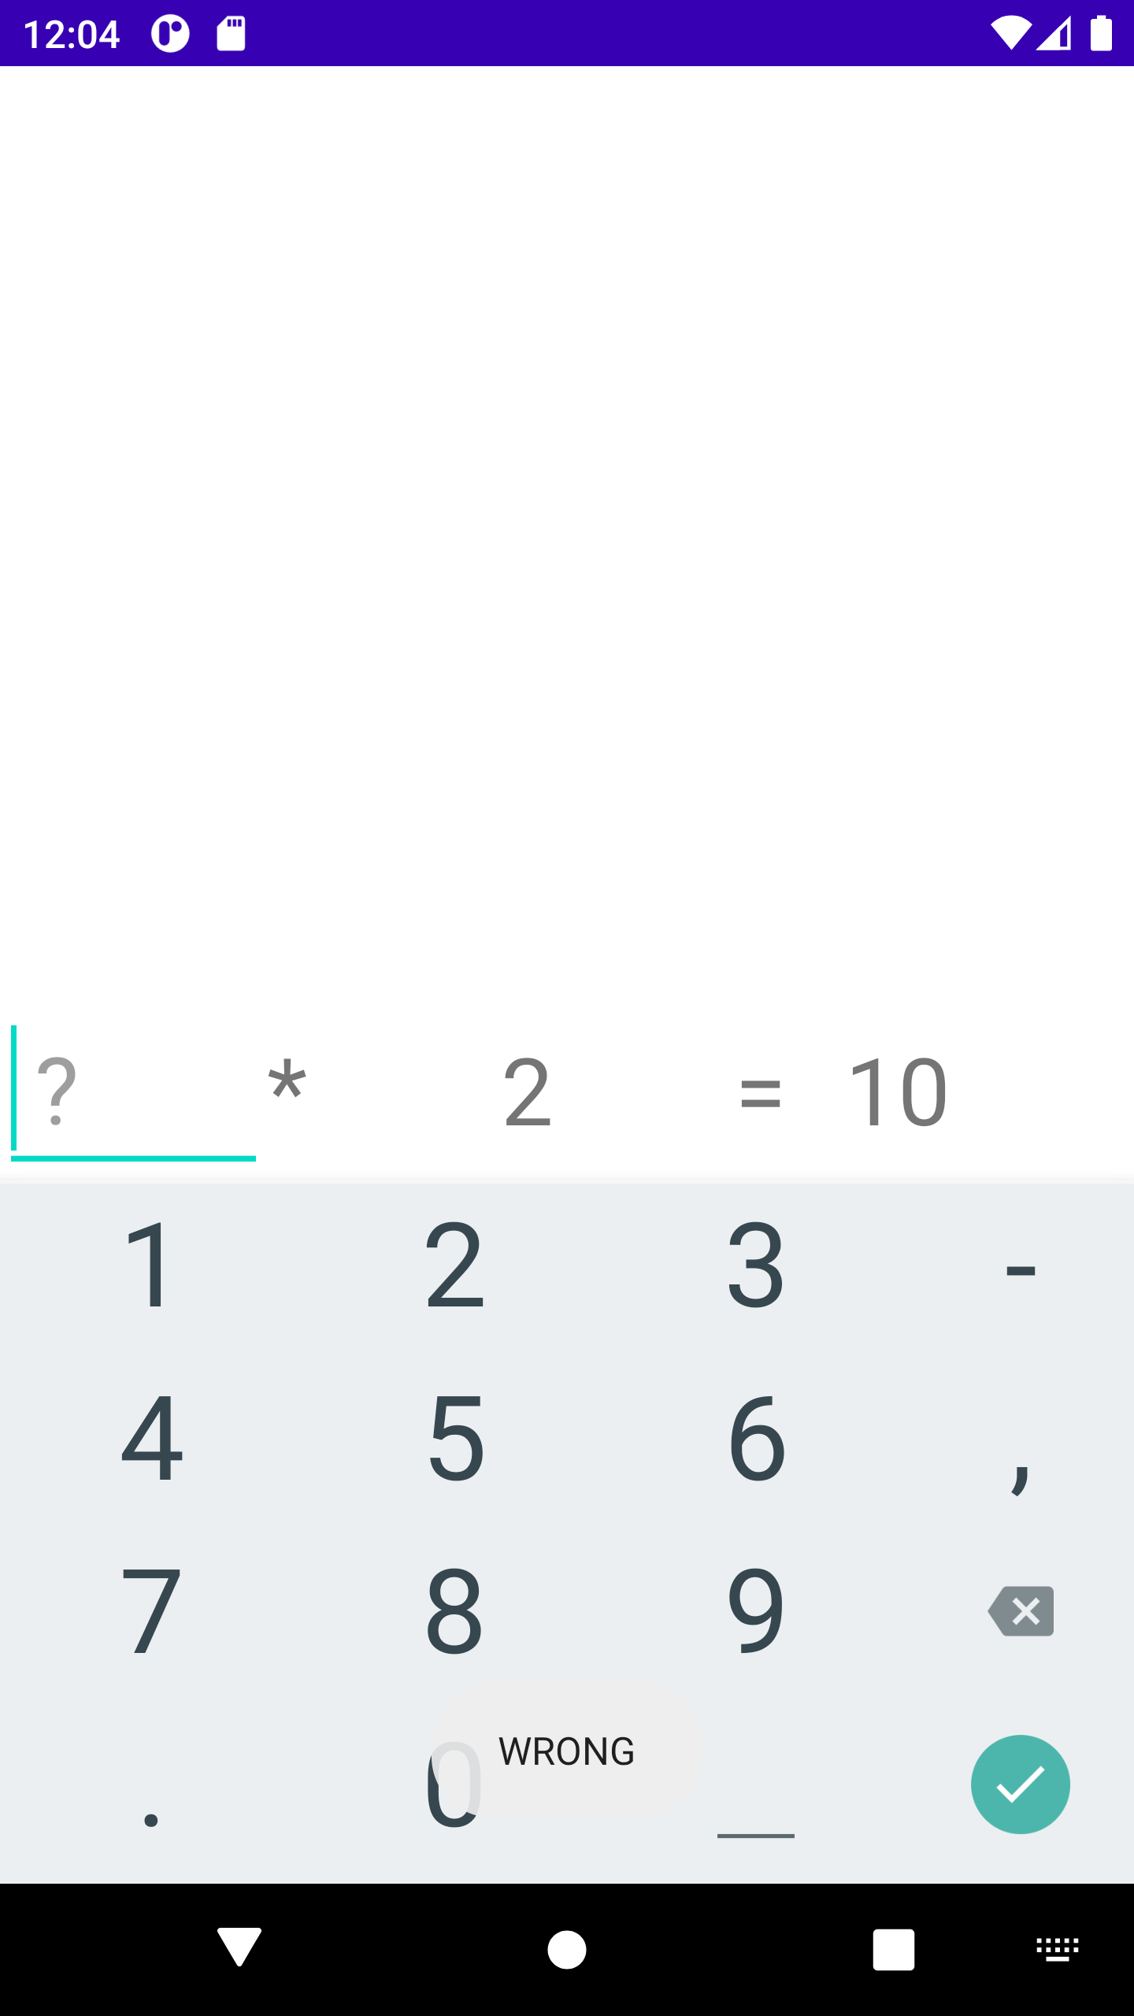
Результат ввода неправильного ответа

Slide 8
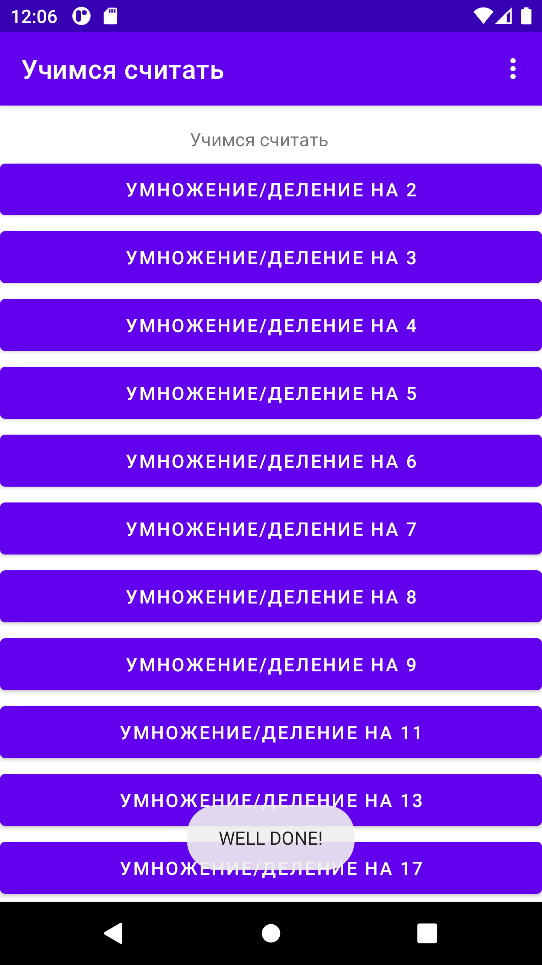
Результат накопления 8 очков (получения целой пиццы)

Slide 9
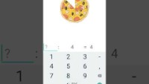
Видеопрезентация

